Slide 1
GÜZEL SANATLAR FAKÜLTESİ İÇ MİMARLIK BÖLÜMÜ
STAJ UYGULAMA USUL VE ESASLARI
İç Mimarlık Bölümü
Staj Klavuzu

Slide 2
Staj Klavuzu
Nevşehir Hacı Bektaş Veli Üniversitesi İç Mimarlık Bölümü öğrencileri, Bölüm Staj Komisyonunca uygun görülecek kurum veya kuruluşlarda, Fakülte Staj Yönergesi hükümlerine göre, uygulama, teorik ve pratik çalışma yeteneklerini arttıracak yönde mesleki staj yapmak ve başarıyla tamamlamak zorundadırlar.
Öğretim planında bir derse ilişkin olarak ayrıca belirtilen uygulama çalışmaları ve yarıyıl içinde yapılan her türlü̈ arazi, şantiye, atölye ve benzeri çalışmalar staja dahil değildir.

Slide 3
Staj Zorunluluğu
Bölümümüz öğrencilerinin mezun olabilmeleri için yapacakları staj süreleri 30 iş günü Şantiye (STAJ I) ve 30 iş günü Büro Stajı (Staj II) olmak üzere toplam 60 iş günüdür.
ϖ Öğrencinin, Staj I dersi adı altındaki stajı yapabilmek için en az 2. Sınıfta olması gereklidir.
ϖ Öğrencinin, Staj II dersi adı altındaki stajı yapabilmek için enaz 3.Sınıfta olması gereklidir.
¬ Bir staj haftası en az 5 iş gününden oluşur. Cumartesi ve/veya Pazar günleri de çalışılan kurumlarda, bu durumun belgelenmesi (dilekçe ve ıslak imza-kaşeli) halinde, bu yerlerdeki haftalık iş günü esas alınır.
¬ Parçalı staj yapılmasına izin verilmemektedir (Staj I ve Staj II için 30’ar gün olmak üzere birer parça staj yapılmalıdır).

Slide 4
STAJ ÇEŞİTLERİ
Kaba ve ince inşaat yapım ve imalat süreci, dekorasyon çalışmaları, yapı üretimine yönelik şantiyede gerçekleştirilen tüm aşamalar, yapım ve montaj için gerekli çizimler, maliyet analizleri ve keşifleri gibi mesleki çalışmalar gerçekleştirilir. Bu staj; staj komisyonunca uygun görülen mimarlık ofisleri, özel büro, kurum, kuruluş veya inşaat şirketlerinin şantiyelerinde yapılabilir. Staj dosyasında, şantiyenin organizasyon şeması, uygulaması yapılan binanın lokasyonu, projeleri, detay ve malzeme bilgilerine yer verilmeli, staj süresince öğrencinin gözlemlediği yapım süreç ve teknikleri, çizim, fotoğraf vb. ile desteklenerek açıklanmalıdır.
1) Şantiye Stajı

Slide 5
STAJ ÇEŞİTLERİ
Etüt çalışmaları, avan proje, uygulama projesi, restorasyon projesi ile kentsel tasarım projesine,donatı ve mobilya tasarımı, render alımı, 2D ve 3D çizimlere ait her türlü teknik çizim maket, perspektif gibi mimari anlatıma yönelik mimari büro çalışmalarını kapsar. Bu staj; staj komisyonunca uygun görülen mimarlık bürolarında yapılır. Staj dosyası, büronun organizasyon şeması, iş tanımları ve öğrencinin staj süresince yaptığı çalışmaları içermelidir. Dosyada, staj süresince yapılan çizim, eskiz, model, maket ve diğer tüm çalışmalara yer verilmelidir.
2) Büro Stajı

Slide 6
-Resmi ve dini bayram tatillerinde,
-Dönem devam ederken,
-Final ve bütünleme sınavları devam ederken,
-Herhangi bir üniversitesinin yaz okuluna kayıt olunması durumunda staj yapılamaz.
Öğrencinin mezun konumunda olması durumunda (mezun olabilmek için sadece staj eksiğinin kalması durumu) dönem içinde staj yapabilmesine izin verilir.
Staj Yapılabilecek Tarihler

Slide 7
Gerekli Belgeler
Bütün formlar bilgisayar ortamında bozulmadan hazırlanmalıdır.
Tüm formlar mail yoluyla PDF formatında (toplam 4 PDF dosyası) staj danışmanına gönderilecektir.
Tüm formlardaki imzalar mavi renkli tükenmez kalem ile atılmalıdır. Staj Başvuru Formu ve Sözleşme Belgesi .
Form hazırlanarak staj yapılacak firmaya onaylatılır.
Staj danışmanına eksiksiz olarak teslim edilir.
Formda yer alan bilgiler doğrultusunda öğrencinin sigorta işlemi yapılır.
Staj yapılamayacak olursa, staj başlama tarihinden en az 1 hafta (5 iş günü) öncesinde stajınızın iptali için staj komisyonuna gerekçeli bir dilekçe yazılması ve staj sigortasının iptal edilmesi gereklidir.

Slide 8
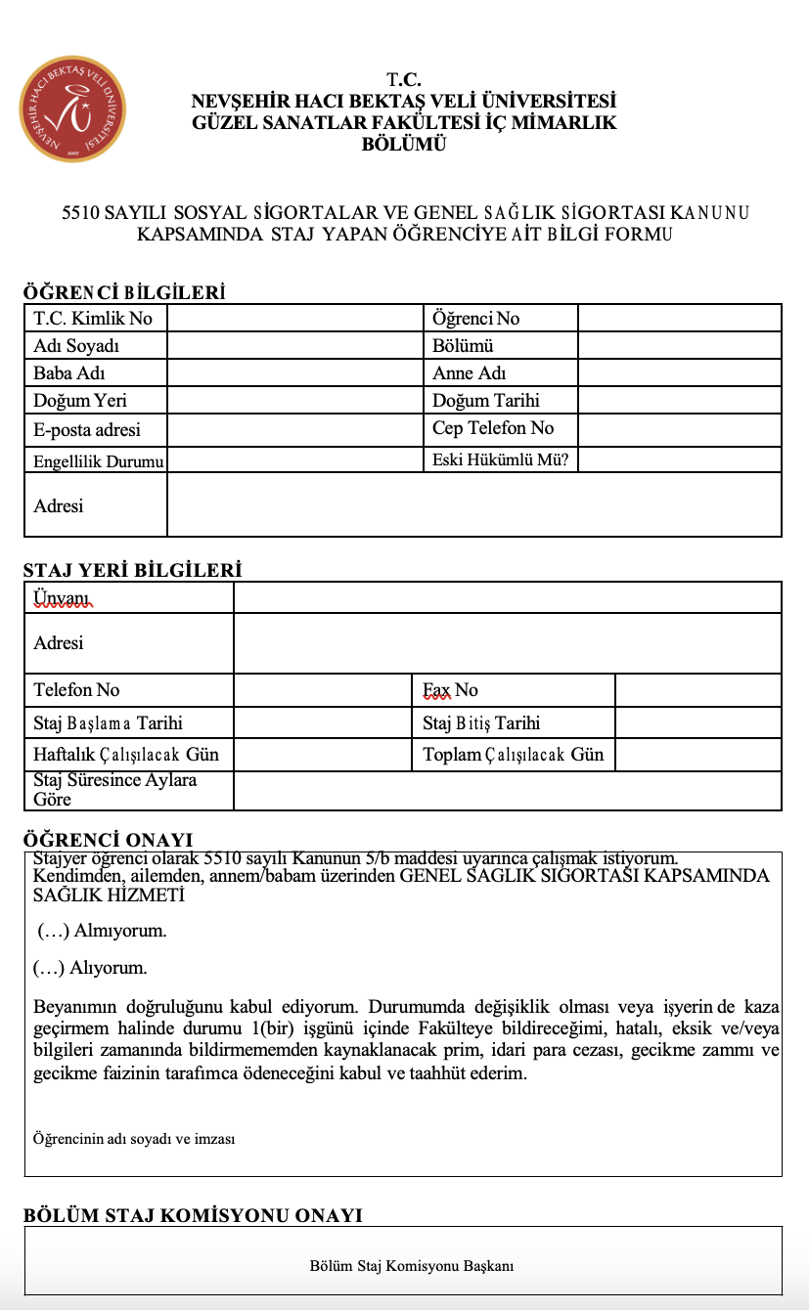
1. Staj Bilgi Formu
Staj Bilgi Formu:
Staj yapmayı hedefledikleri kurum/kuruluş veya işletmeyi gösteren formdur. Öğrenciler ve staj kurumu tarafından doldurulması gerekmektedir. Islak imza ve kaşeli/mühürlü belge bölüm staj komisyon üyelerine onaylatılmaktadır.

Slide 9
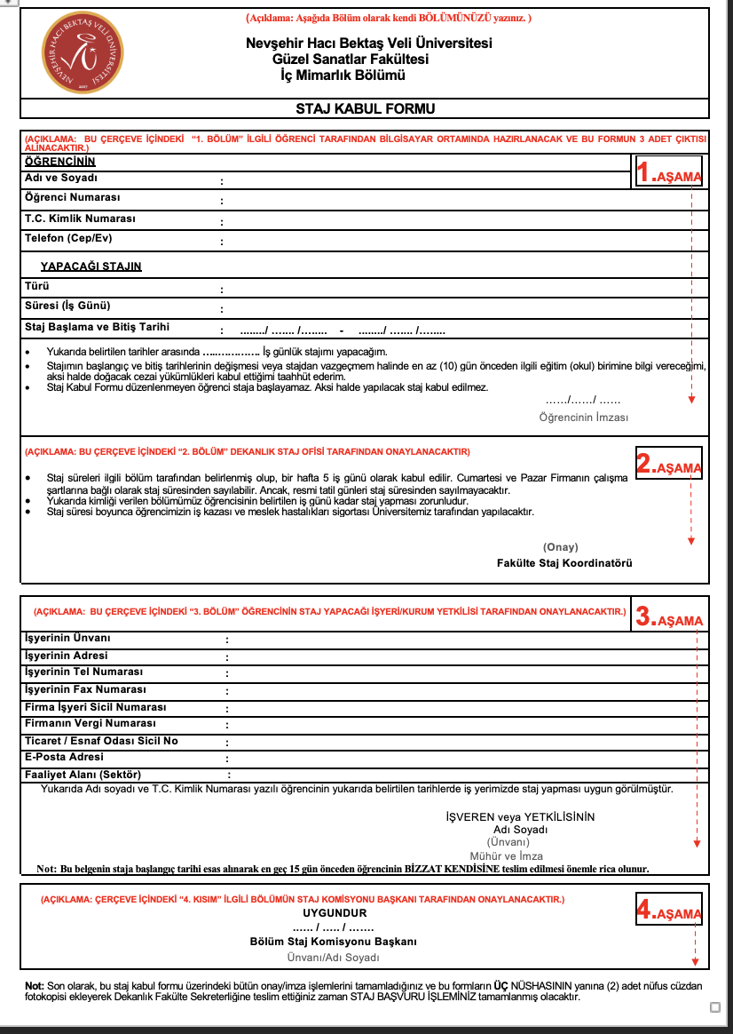
2. Staj Kabul Formu
Staj Kabul Formu: Staj Bilgi formu bölüm staj komisyonu tarafından onaylanan öğrenciler Staj Kabul Formunu gerekli yerlerini Öğrenci, kurum ve Staj Komisyonu tarafından imzalatılarak. 3 nüsha alınıp, bir nüshasını Fakülte Dekan Sekterine elden teslim, bir nüsha bölüm hocalarına elden teslim olacak şekilde ve bir nüshada öğrenciye kalacak şekilde olmaktadır.

Slide 10
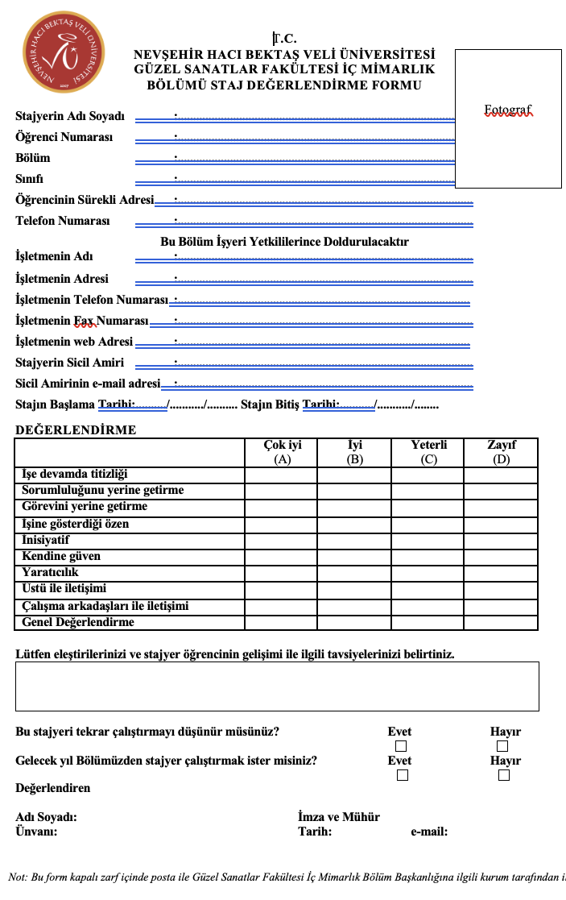
3. Kurum Staj Değerlendirme Formu
Form hazırlanarak staj danışmanına kontrol için teslim edilir.
Formun danışman tarafından onaylanması çok önemlidir.
Staj bitiminde firma yetkilisine onaylatılarak kapalı zarfta staj defterinin teslimi esnasında staj danışmanına teslim edilir.
Bu belge bir sınav kağıdı niteliği taşıdığından son derece önemlidir.
Staj komisyonu kurum staj değerlendirme formu eksik, zamanında gelmemiş veya hatalı stajları başarısız kabul eder. Not: Resim bilgisayar ortamında eklenmelidir

Slide 11
4. Staj Defteri
Staj Defteri: Her öğrenci, staj çalışmaları hakkında staj komisyonunca belirlenecek formatlara uygun olarak düzenleyecekleri defteri Bölüm Staj Komisyonuna teslim etmek zorundadır. Öğrenci, staj defteri şablonunu bölüm/fakülte web sayfasından veya bölüm staj komisyonundan temin eder. Her Sayfa Ofis Sorumlusu (Amiri-Müdürü-Mimarı) tarafından imzalanır.

Slide 12
Yurt Dışında Staj Yapma
Yurt dışında staj yapacak olan öğrencilerin durumunu staj danışmanına yeterli bir zaman öncesinden bildirmesi işlemlerin sağlıklı ilerleyebilmesi açısından önemlidir.
Yurt dışında yapılan stajlar için üniversitemiz sigorta yapmamaktadır. Burada öğrenci iletişimde olduğu firma ile problemi kendi çözmek zorundadır.
Hazırlanacak olan belgeler ve stajların içeriği yurt içi stajlardan farksızdır. ÖzeL durumlar için staj danışmanı ile görüşülebilir.

Slide 13
Staj Süresince Yapılacaklar
Çalışma saatlerine uyunuz.
İş güvenliği kurallarına uyunuz.
Mesai arkadaşlarınıza ve yöneticilerinize saygılı olunuz.
Öğrenmek için siz çabalayınız. Mühendis ve diğer çalışanlara sorular sorunuz. Cevabını araştırınız. Aktif olunuz.
Günlük işleri tek tek not alınız. Yanınızda fotoğraf makinesi ve ajanda bulundurunuz. Günlük tutunuz. Kendi fotoğrafınızı da içeren fotoğraflar çekiniz.
Şantiyede/büroda gördüklerinizi kitaplar ve yönetmelikler ile kıyaslayınız. Örneğin inşaat donatısı bağlanırken nasıl bağlandı – hangi yönetmelikteki hangi kural? Nasıl? Uygun mu?
Staj defterinizin her sayfasını stajın son günü bitmiş halde yetkiliye imzalatınız, kaşeletiniz. Kurum staj değerlendirme formunu doldurtunuz. Defterinizi staj sonrası hazırlamanız ve onaylatmanız halinde gecikmelerden dolayı stajınız yanabilir.

Slide 14
Not:
Teşekür Ederiz.

